Slide 2
其他電子商務模式與應用
Chapter 7 Web 2.0環境與社交網路
Chapter 8 行動運算與商務
電子商務 Chapter 8 行動運算與商務
8-<number>

Slide 3

行動運算與商務
Chapter 8
討論行動商務附加價值屬性、效益與基本的驅動因子
描述支援行動商務之行動運算環境（包含裝置、軟體與服務）
描述無線電信網路的四種主要型態
討論行動商務在金融上的應用
描述行動商務在購物、廣告與提供內容的應用
討論行動商務在組織內與供應鏈間的應用
描述行動商務在消費者與個人的應用
了解適地性行動商務的科技與潛在應用
描述行動商務的主要限制與障礙
電子商務 Chapter 8 行動運算與商務
8-<number>

Slide 4

Food Lion連鎖超市的行動商務創新 1/2
問題
為了要建立競爭優勢來對抗低價競爭者，Food Lion決定開設一種新型態且高檔的連鎖超市，Bloom就以提供「更簡易的購物經驗」為重點。
解決方案
  手持式掃描機
  自助式農產品秤盤
  智慧資訊站
  無線收銀台
電子商務 Chapter 8 行動運算與商務
8-<number>

Slide 5
Food Lion連鎖超市的行動商務創新 2/2
結果
Bloom的顧客認為掃描機與一些輔助購物的科技（像是條碼印製器）可幫助他們在預算內完成購物，也讓購物與結帳變得更簡單、更快速。這也幫助公司控制成本、降低價格與增加收益。
電子商務 Chapter 8 行動運算與商務
8-<number>

Slide 6
8.1 行動商務：屬性、效益
與驅動因子 1/3
行動商務(mobile commerce, m-commerce/m-business)
  包括所有透過無線通訊網路進行的商業活動；包含了企業對客戶(B2C)與企業對企業(B2B)的商務交易，還有透過行動裝置傳送的資料及服務。
  行動裝置開啟提供現有客戶新服務以及吸引新客戶的機會。不過，多數運算裝置的小螢幕與有限頻寬很難引起消費者興趣。
電子商務 Chapter 8 行動運算與商務
8-<number>

Slide 7
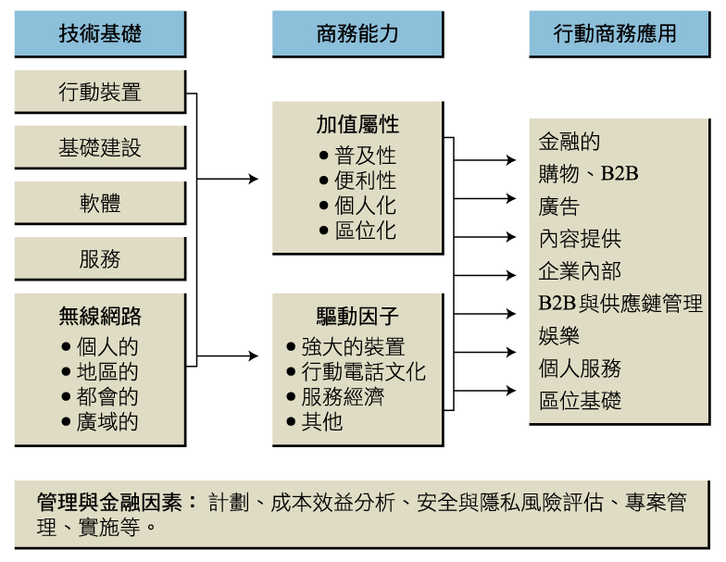
行動商務的樣貌
電子商務 Chapter 8 行動運算與商務
8-<number>

Slide 8
行動商務：屬性、效益與驅動因子 2/3
行動商務的屬性
  普及性(ubiquity)
  便利性(convenience)
  互動性(interactivity)
  個人化(personalization)
  區位化(localization)
電子商務 Chapter 8 行動運算與商務
8-<number>

Slide 9
行動商務：屬性、效益與驅動因子 3/3
行動商務的驅動因子
  功能更強大的裝置隨處可取得
  行動電話文化
  服務經濟
  銷售者的推動
  行動工作場所
  增加機動性
  改善價格與效能
  頻寬的改進
電子商務 Chapter 8 行動運算與商務
8-<number>

Slide 10
8.2 行動商務的元件、技術基礎建設
及服務 1/6
行動裝置
  行動電腦有各種尺寸與樣態，如筆記型電腦、輕薄型筆電、小筆電(ultra portable)、超迷你行動電腦(ultra-mobile PCs, UMPCs)等，大多擁有相同的基本性能，像是支援影音播放、收發電子郵件、瀏覽網際網路、Wi-Fi連結等。
  個人數位助理(personal digital assistant, PDA)也就是掌上型電腦。大部分的PDA增加了無線連結的功能，現在也提供多媒體的影音支援。
電子商務 Chapter 8 行動運算與商務
8-<number>

Slide 11
行動商務的元件、技術基礎建設
及服務 2/6
  智慧型手機(smart phone)就是行動電話但配備有PDA或電腦的功能，包括具有收發電子郵件、網頁瀏覽、多媒體功能、通訊錄、日曆、計算機、支援閱讀Word或PDF文件、數位相機等功能。
電子商務 Chapter 8 行動運算與商務
8-<number>

Slide 12

行動商務的元件、技術基礎建設及服務 3/6
行動運算軟體與服務
  簡訊服務
    通常指文字訊息，是一種支援行動電話間透過手機網路傳送簡短文字訊息（最多160字）的服務。
    多媒體簡訊服務(multimedia messaging service, MMS)是新一代的無線訊息，可傳輸影音多媒體到行動電話或是其他裝置。
電子商務 Chapter 8 行動運算與商務
8-<number>

Slide 13
行動商務的元件、技術基礎建設及服務 4/6
  適地性服務
    使用全球衛星定位系統(global positioning system, GPS)或其他定位技術來找到顧客目前的所在位置，並即時傳送有關當地的產品與服務給他們。
  語音支援服務
    語音支援應用如互動語音回應(interactive voice response, IVR)系統，讓使用者可以與電腦化系統互動，透過電話來要求與接收資訊，以及輸入和更改資料。
電子商務 Chapter 8 行動運算與商務
8-<number>

Slide 14
行動商務的元件、技術基礎建設及服務 5/6
無線通訊網路
  個人網
    適合小空間內短距離範圍的裝置對裝置無線連結，特別是在一間房間內。
    藍牙(bluetooth)：讓無線裝置可以在短距離20公尺內互相溝通的通訊標準。
電子商務 Chapter 8 行動運算與商務
8-<number>

Slide 15
行動商務的元件、技術基礎建設及服務 5/6
  無線區域網路與Wi-Fi
    行動裝置透過使用者或製造商安裝的網路卡收發無線存取點的訊號。
  都市無線網路(municipal Wi-Fi networks)
    利用大量相連的熱點就可以建立無線城市，這就是所謂的都市無線網路。
電子商務 Chapter 8 行動運算與商務
8-<number>

Slide 16
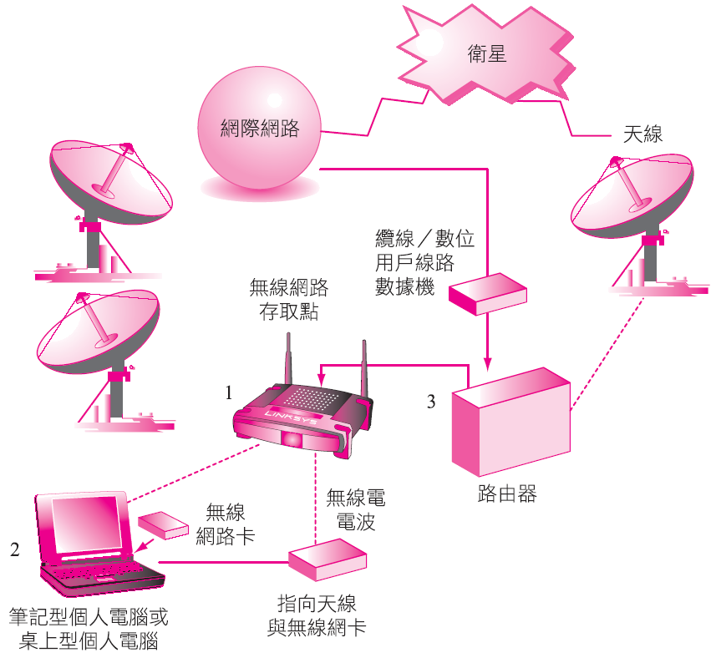
Wi-Fi的運作方式
電子商務 Chapter 8 行動運算與商務
8-<number>

Slide 17
行動商務的元件、技術基礎建設及服務 6/6
  WiMax(Worldwide Interoperability for Microwave Access)
    IEEE 802.16無限通訊標準提供在50公里的中等區域內相對快速的寬頻存取。
  無線廣域網路(wireless wide area network, WWAN)
    提供最寬廣的無線涵蓋範圍。
電子商務 Chapter 8 行動運算與商務
8-<number>

Slide 18
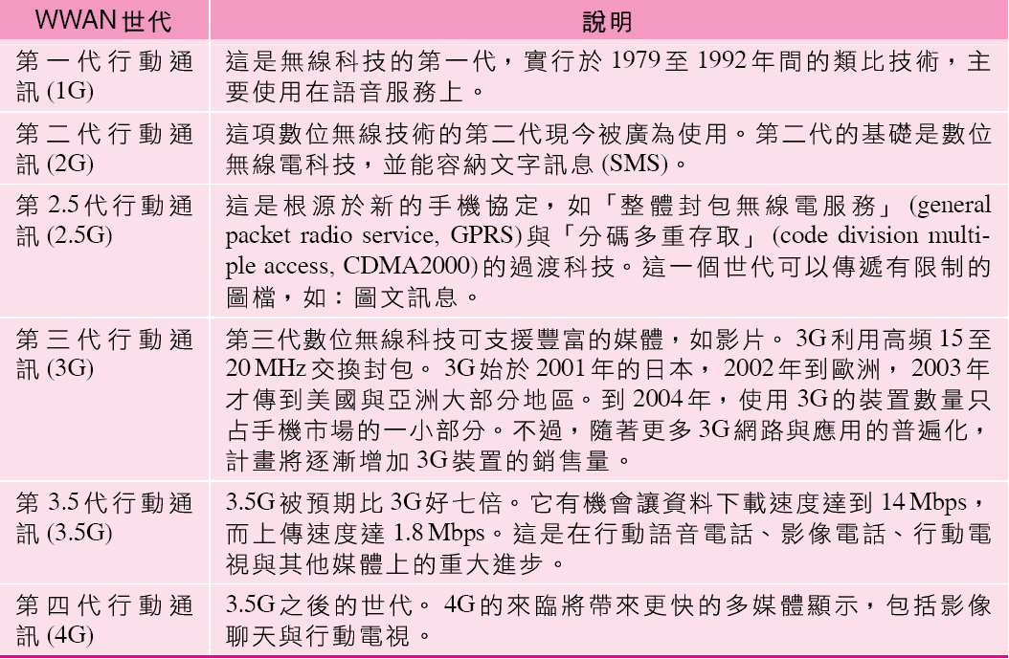
WWAN科技的四個世代
電子商務 Chapter 8 行動運算與商務
8-<number>

Slide 19
8.3 行動金融應用
行動銀行
  這些銀行的客戶可以透過自己的行動電話來查看帳戶餘額、完成與監看交易、獲取其他帳戶資訊、轉帳、尋找分行或ATM的位置，以及支付帳單。
行動付款
  行動付款(mobile payment)是指用個人的行動電話或智慧型手機來接收或完成付款交易。這些交易包括在銷售點(POS)購買物品、轉帳給個人或企業，或是遠距購買產品或服務。
    近端行動付款
    遠距行動付款
電子商務 Chapter 8 行動運算與商務
8-<number>

Slide 20
使用行動微型金融服務終結數位落差
數位落差(digital divide)
  指那些可以有效地使用數位或資訊科技的人與那些沒辦法使用的人之間的差異，這種落差是貧窮與不平等此類議題所衍生出的產物與徵狀。
微型金融(microfinance)
  指提供金融服務給貧窮或低收入的客戶，包括消費者及個體戶。微型金融也是一種社會運動，他們的理念是希望透過一些金融服務來讓貧寒者脫離貧窮。
  行動銀行業務與遠距付款可以用來減少微型金融借款機構取得還款方式所衍生出的問題。
電子商務 Chapter 8 行動運算與商務
8-<number>

Slide 21
8.4 行動行銷與廣告 1/3
行動行銷活動活動類型，包括：
  資訊
  娛樂
  抽獎
  折價券
電子商務 Chapter 8 行動運算與商務
8-<number>

Slide 22
行動行銷與廣告 2/3
這些類型的主要目標可分為六種：
  建立品牌意識
  改變品牌形象
  促進銷售
  提高品牌忠誠度
  建置顧客資料庫
  促進行動口碑效應
電子商務 Chapter 8 行動運算與商務
8-<number>

Slide 23
行動行銷與廣告 3/3
行動行銷的指導原則
  公告
  選擇與同意
  客製化與限制
  安全性
  執行與究責
電子商務 Chapter 8 行動運算與商務
8-<number>

Slide 24
8.5 行動工作者之解決方案 1/2
行動工作者(mobile worker)
  通常被定義為一週至少有10小時或25%的工作時間需要離開他們主要工作場所的員工。
支援行動工作者的效益
  行動辦公室
  銷售自動化：銷售自動化(sales force automation, SFA)系統可幫助引導並自動記錄銷售流程的各階段工作。
  現場人員自動化(field force automation, FFA)
  行動客戶關係管理(mobile CRM, e-CRM)
電子商務 Chapter 8 行動運算與商務
8-<number>

Slide 25
行動工作者之解決方案 2/2
支援行動工作者的挑戰
  網路涵蓋的缺口與干擾
  網路漫遊
  行動網路與應用程式效能
  設備與網路管理
  頻寬管理
電子商務 Chapter 8 行動運算與商務
8-<number>

Slide 26
8.6 行動娛樂 1/3
行動娛樂(mobile entertainment)
  指任何一種利用無線通訊網路來與服務提供者互動，且在使用時通常會收取費用的休閒活動。
行動音樂與影片
  雖然整首歌曲與專輯構成行動音樂市場的主要部分，此娛樂市場區隔還有三個主要組成要素：來電鈴聲、音樂答鈴及串流音樂與廣播。
電子商務 Chapter 8 行動運算與商務
8-<number>

Slide 27
行動娛樂 2/3
行動遊戲
  科技：嵌入式、SMS/MMS、瀏覽網路、J2ME、BREW、本機作業系統(operating system, OS)。
  玩家數量：單人遊戲或多人遊戲（由少至多）。
  類型：動作派、邏輯／解謎／技能、運動與賽車、街機（大型電玩機台）、角色扮演、撲克牌與賭場、電影、成人及生活型態。
電子商務 Chapter 8 行動運算與商務
8-<number>

Slide 28
行動娛樂 3/3
行動博奕
  與其他行動娛樂的形式不同。
    行動博奕需進行雙向的金融交易。
    線上博奕網站面臨到「信任」的問題 。
    多數與博奕相關的法律規定是在網路出現之前所制定，所以已經不合時宜了。
電子商務 Chapter 8 行動運算與商務
8-<number>

Slide 29
8.7 適地性行動商務 1/6
適地性行動商務(location-based m-commerce/l-commerce)
  指利用GPS裝置或類似技術（如無線或細胞站(cell-base station)的整合研究）來找到客戶位置，並根據其所在地點發送產品或服務。
電子商務 Chapter 8 行動運算與商務
8-<number>

Slide 30
適地性行動商務 2/6
適地性行動商務服務與下列五項因素有關
  位置：決定某個人或某件物品（如車或船）的所在地。
  導航：規劃從特定位置到另一個地點的路徑。
  追蹤：監視某個人或某件東西（如車子或包裹）的移動。
  地圖：產生特定地區的地圖。
  時間：決定特定位置的精確時間。
電子商務 Chapter 8 行動運算與商務
8-<number>

Slide 31
適地性行動商務 3/6
適地性行動商務的基礎建設
  行動裝置
  通訊網路
  定位元件
  服務或設備提供者
  資料或內容提供商
電子商務 Chapter 8 行動運算與商務
8-<number>

Slide 32
適地性行動商務 4/6
定位元件
  網路定位(network-based positioning)需靠基地台發送訊號或透過網路感測來找到行動裝置的位置。
  用戶端定位(terminal-based positioning)是用行動裝置來計算由基地台發送的訊號來定位。
  全球衛星定位系統(global positioning system, GPS)是建立在全球衛星追蹤系統的基礎上，讓使用者可以確定全球任何地方的確切位置。
電子商務 Chapter 8 行動運算與商務
8-<number>

Slide 33
適地性行動商務 5/6
適地性資料
可用下列的方式來加以區分：
  位置
  導航
  搜尋
  識別
  確認事件
電子商務 Chapter 8 行動運算與商務
8-<number>

Slide 34
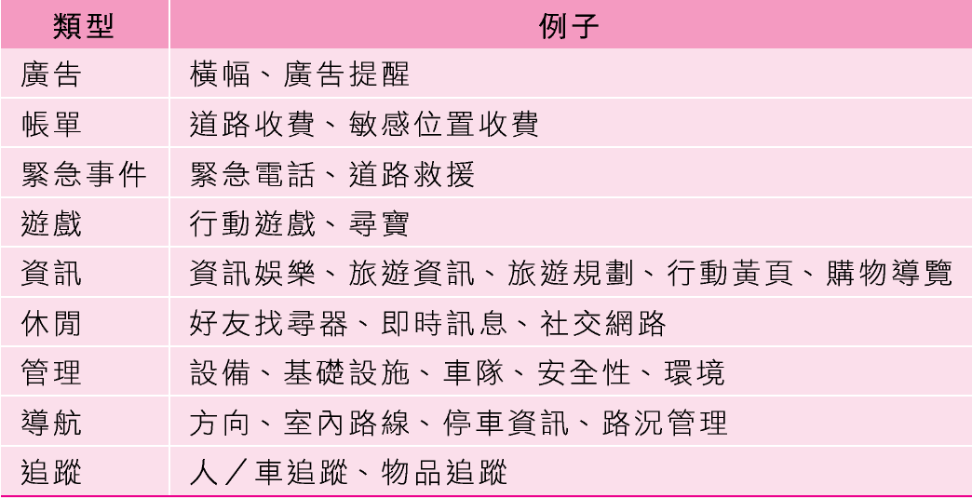
適地性應用與服務
電子商務 Chapter 8 行動運算與商務
8-<number>

Slide 35
適地性行動商務 6/6
適地性行動商務的限制
  行動電話上缺少GPS
  裝置正確性
  成本效益考量
  有限的網路頻寬
  侵犯隱私權
電子商務 Chapter 8 行動運算與商務
8-<number>

Slide 36
8.8 行動商務的安全性與其他應用上的問題 1/2
惡意程式碼
  隨著手機功能的增加，以及PDA與手機整合，惡意程式碼的攻擊威脅勢必提升。
交易安全
  行動商務交易幾乎都得透過好幾個網路，每個網路都須維持妥適的安全等級，這種相容性不容易達到。
電子商務 Chapter 8 行動運算與商務
8-<number>

Slide 37
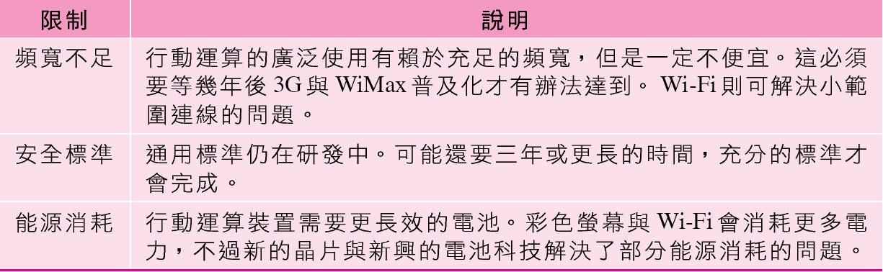
行動運算的技術限制 1/2
電子商務 Chapter 8 行動運算與商務
8-<number>

Slide 38
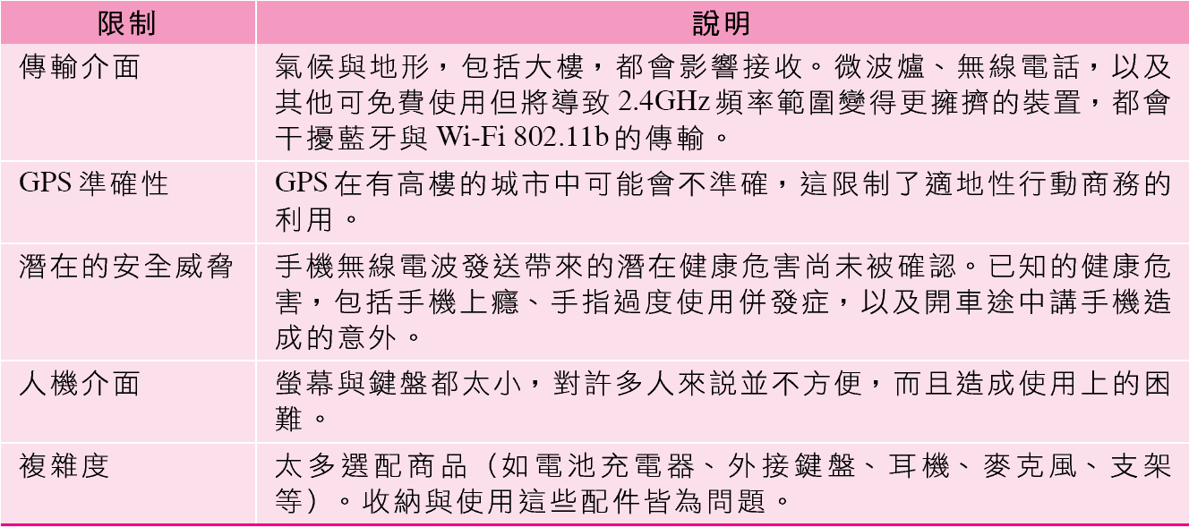
行動運算的技術限制 2/2
電子商務 Chapter 8 行動運算與商務
8-<number>

Slide 39
行動商務的安全性與其他應用上的問題 2/2
行動商務的道德、法律以及健康問題
  導致人力之間的孤立感，使組織的透明度降低，使員工不容易了解彼此的工作內容、不了解組織發展情況，以及自己在組織中的地位。
  手機的使用很難區分工作與私人生活。
  手機禮儀的需要性
  一個尚未證實但被廣泛討論的健康議題：手機無線電波發射對健康的損害。手機成癮也是一項問題。
電子商務 Chapter 8 行動運算與商務
8-<number>

